Slide 1
Modern Mantık
Öğr. Gör. Müjdat GÜNGÖR

Slide 2
4. SAÇMAYA İNDİRGEME YÖNTEMİ
Saçmaya indirgeme (reductio ad absurdum) çok eskiden beri bilinen bir ispat yöntemidir. Bu yöntem gündelik yaşantıda da sıklıkla kullanılmaktadır. Bu yöntemin son derece kullanışlı bir ispat biçimi olmasının bir nedeni, doğrudan ispatlanamayan bir yargının doğruluğu konusunda bu yöntemle karar verilebilmesidir.
Latince’si “Reductio Ad Absurdum” olan bu yöntem Osmanlıca’da “Abese İrca”, Yeni Türkçe’de “Saçmaya İndirgeme” ve “Olmayana Ergi” olarak adlandırılmıştır. Mantıksal zemini iki değerli mantığın “üçüncü halin imkânsızlığı” ilkesi olan, Antikçağ’dan beri filozofların, iddialarını ispat için sıklıkla kullandıkları bir yöntem olarak karşımıza çıkan “Saçmaya İndirgeme”nin modern mantıktaki uygulaması şu şekilde izah edilebilir: Daha önce de değinildiği üzere herhangi bir ifadenin “geçerli” olması, mümkün doğruluk durumlarının tamamında “doğru” değeri alması demektir. Buna göre bir ifadenin “geçerli” olduğunun söylenebilmesi için tüm mümkün doğruluk durumlarının denetlenmiş ve hepsinin “doğru” değeri aldığının tespit edilmiş olması gerekmektedir.
“Üçüncü halin imkânsızlığı” ilkesi, herhangi bir önermenin ya “doğru” ya da “yanlış” olabileceğini, bunlardan başka bir değer alamayacağını ifade eder. Bu ilke uyarınca, eğer bir önermenin hiçbir durumu için “yanlış” değeri alamayacağı gösterilebilirse bu onun tüm durumları için “doğru” değeri aldığı yani “geçerli” olduğu anlamına gelecektir. Buna mukabil ifadenin en az bir durumda “yanlış” değeri aldığı tespit edilebilirse, diğer durumlara bakılmaksızın “geçersiz” olduğuna hükmedilebilecektir. Bu akıl yürütmelerin yardımıyla, bir ifadenin “yanlış” olduğunu varsaymak suretiyle yapılacak bir denetleme onun tüm mümkün doğruluk durumlarının “doğru” olup olmadığını tek tek denetleme uğraşından çok daha pratik görünmektedir.

Slide 3
Önerme Denetlemesi
Örnek 1. [(p ∧ q) → r’] ∨ ∼(p ↔ r)
1. Adım: İfadenin “yanlış” olduğu varsayılır: [(p ∧ q) → r’] ∨ ∼(p ↔ r)
Y
2. Adım: İfadenin bileşenlerinin doğruluk değerleri tespit edilir:
Örnek ifadenin “yanlış” olabilmesi için “∨” ana eklemi gereği bileşenlerinin her ikisinin de “yanlış” olması zorunludur.
[(p ∧ q) → r’] ∨ ∼(p ↔ r)
Y
Y Y
3. Adım: Ana bileşenlerin doğruluk değerleri üzerinden basit önermelerin doğruluk değerleri tespit edilir:
Örnek ifadenin ana bileşenlerin her ikisi de “Y” olmak zorundadır ancak ilk bileşeni “yanlış”layan tek bir durum varken (İlk ana bileşenin eklemi “→”dir ve sadece (D → Y) durumu “yanlış” değeri verir) ikinci bileşeni “yanlış”layan iki farklı durum vardır İkinci ana bileşenin eklemi “↔”dır ve (D ↔ Y) ile (Y ↔ D) durumları için “yanlış” değeri verir). İşlemi, daha az durumu denetlemeyi gerektirecek yol üzerinden sürdürmek daha hızlı sonuç alınmasını sağlayacağından basit önermelerin değerlerini belirleme işlemi “→” eklemini taşıyan
[(p ∧ q) → rı]
üzerinden yapılacaktır. Buna göre ilgili ifadenin “yanlış” olması birinci bileşeninin “doğru” ikinci bileşeninin “yanlış” olması demektir.

Slide 4
[ (p ∧ q) → r’]
Y
D Y
Bu son değerlere göre
(p ∧ q) = D olduğundan “∧” eklemi gereği hem “p” hem de “q” “doğru”,
r’ = Y olduğundan r “doğru” olmak zorundadır.
4. Adım: Bir ana bileşen üzerinden çıkartılan basit önermelere ait doğruluk değerleri diğer ana bileşene tatbik edilir. Bu işlem neticesinde ilgili ana bileşenin, ana ifadeyi “yanlış” kılacak doğruluk değerini verdiği anlaşılırsa ifadenin “geçersiz” olduğuna hükmedilir. Bazen denetlenmesi gereken birden fazla mümkün durum olabilir. Tüm mümkün durumlar tüketilmeden ifadenin geçerliliği üzerine bir şey söylenemeyeceği unutulmamalıdır. Böyle bir durum söz konusuysa buraya kadar yapılan işlemlerin diğer mümkün durumlar için de tekrar edilmesi gerekir:
Örnek ifadenin birinci bileşeninden p = D, q = D, r = D elde edildiğine göre, ilgili değerlerin ikinci ana bileşen olan ∼(p ↔ r)’ye tatbiki sonucu ifade
∼(D ↔ D) olacaktır. Bu ifadenin sonucu ise “Y”dır. Görüleceği üzere ana ifadeyi yanlış kılan (Y ∨ Y) durumu gerçeklenmiş, böylece ifadenin en az bir durumda “Y” değeri aldığı gösterilmiştir. Buna göre ifadenin “geçersiz” olduğuna hükmedilir.

Slide 5
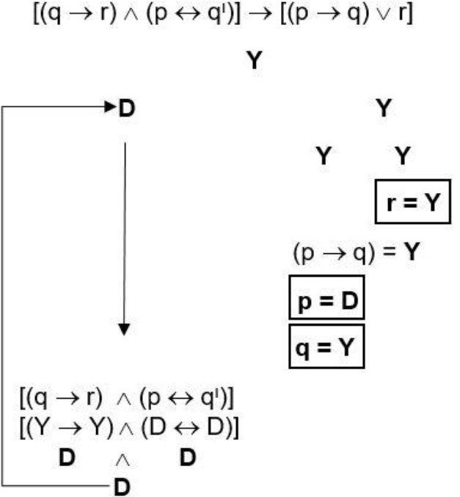
Kıyas Denetlemesi
Örnek 2
(q → r), (p ↔ qı) ∴ [(p → q) ∨ r]
[(q → r) ∧ (p ↔ qı)] → [(p → q) ∨ r]

Slide 6
Çözümlemede görüldüğü üzere kıyasın sonuç kısmını “yanlış”layan değerler, öncüller kısmını “doğru”ladığından, kıyas için (D → Y) durumu gerçeklenmiş yani p = D, q = Y, r = Y değerleri için (Bu değerler, kıyasın doğruluk tablosunda 4. sıradaki mümkün doğruluk durumunu ifade etmektedir. Eğer ilgili kıyas, doğruluk tablosu yöntemiyle denetlenecek olursa sonuç sütununun 4. satırının “yanlış” olduğu görülecektir) kıyasın “yanlış”landığı gösterilmiştir. Bu nedenle kıyas için “geçersiz”dir denir.
Bir ifadenin geçerliliğinin, saçmaya indirgeme yöntemiyle daha hızlı bir şekilde denetlenebildiği gayet açıktır ancak “tutarlılık” denetlemesinin her ifade için aynı hızla yapılamayacağının da bilinmesi gerekir. Örneğin “geçersiz” ve “tutarsız” bir ifadenin denetlenmesinde ilk tespit edilen mümkün durum için ifadenin “Y” olduğu gösterildikten sonra geçersizliği tescil edilmiş olur ve bu nedenle diğer mümkün durumları denetlemek gerekmez. Hâlbuki ifadenin tutarlılığına ilişkin bir hüküm verebilmek için “yanlış” değer vermesi muhtemel diğer mümkün durumların da tüketilmesi gerekmektedir ve bu bazı örnekler için bir hayli karmaşık bir süreç olabilir. Bu nedenledir ki saçmaya indirgeme yöntemi bir tutarlılık denetleme yönteminden ziyade bir geçerlilik denetleme yöntemi olarak anılmalıdır.

Slide 7
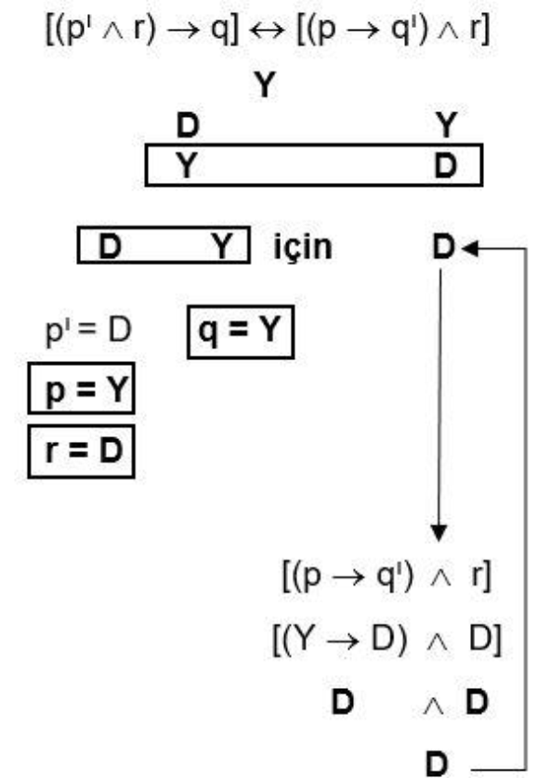
Özdeşlik Denetlemesi
Örnek 3
[(p’ ∧ r) → q] ile [(p → q’) ∧ r] özdeş midir?
[(p’ ∧ r) → q] ↔ [(p → q’) ∧ r]

Slide 8
Çözümlemede görüldüğü üzere özdeşlik denetlemesinin ana eklemi olan “↔” eklemi (D ↔ Y) ile (Y ↔ D) durumlarında “yanlış” değeri vermektedir. Küçük bileşenleri bağlayan eklemlerin özelliklerine dikkat edildiğinde, basit önermelerin değerlerine, (Y ↔ D) durumu üzerinden daha hızlı bir şekilde ulaşılabileceği görülecektir. Nitekim ilgili işlemler neticesinde elde edilen p = Y, q = Y, r = D değerleri için ana eklemin “yanlış”lanabildiği gösterilmiş, (D ↔ Y) durumunun değerlendirilmesine ise bu sebeple gerek kalmamıştır. Sonuç itibariyle söz konusu iki önermenin özdeş olmadığı tespit edilmiştir.
Bölüm Soruları
1. | “Saçmaya indirgeme yöntemi” hangi mantık ilkesini kendisine zemin olarak Kullanılır?
a. Çelişmezlik
b. Özdeşlik
c. Üçüncü Halin Olmazlığı
d. Tutarlılık
e. Neden-Sonuç Bağlantısı

Slide 9
2. Saçmaya indirgeme yöntemi ile denetlenen bir çıkarımın sonuç satırında en az bir “doğru” değeri bulunuyorsa bu ifade için aşağıdakilerden hangisi kesin olarak söylenebilir?
a. Geçerli
b. Geçersiz
c. Tutarlı
d. Tutarsız
e. Eşdeğer
3. Saçmaya indirgeme yöntemi ile denetlenen iki çıkarımının sonuç satırındaki doğruluk değerleri dikkate alınarak aşağıdakilerden hangisi ile ilgili bir değerlendirmede bulunulabilir?
a. Geçerlilik
b. Geçersizlik
c. Tutarlılık
d. Tutarsızlık
e. Eşdeğerlik

Slide 10
4. Saçmaya indirgeme yöntemi ile denetlenen bir çıkarımın sonuç satırının tamamında “yanlış” değeri bulunuyorsa bu ifade için aşağıdakilerden hangisi kesin olarak söylenebilir?
a. Geçerli
b. Geçersiz
c. Belirsiz
d. Tutarlı
e. Eşdeğer
5. Saçmaya indirgeme yöntemi ile denetlenen bir çıkarımın sonuç satırının tamamında “doğru” değeri bulunuyorsa bu ifade için aşağıdakilerden hangisi kesin olarak söylenebilir?
a. Geçerli
b. Geçersiz
c. Belirsiz
d. Tutarlı
e. Eşdeğer

Slide 11
6. Saçmaya indirgeme yöntemi ile denetlenen bir çıkarımın tamamının öncelikle hangi doğruluk değerine sahip olduğu varsayılarak işlem yapılır?
a. Doğru
b. Yanlış
c. Belirsiz
d. Tutarlı
e. Geçerli
7. [(p ∧ q) → r] ifadesi saçmaya indirgeme yöntemi ile denetlenecektir. Bu ifadenin tamamının “yanlış” değerini alabilmesi için “(p ∧ q)” ifadesinin hangi doğruluk değerine sahip olması zorunludur?
a. Doğru
b. Yanlış
c. Belirsiz
d. Tutarlı
e. Geçerli

Slide 12
7. [(p ∧ q) → r] ifadesi saçmaya indirgeme yöntemi ile denetlenecektir. Bu ifadenin tamamının “yanlış” değerini alabilmesi için “(p ∧ q)” ifadesinin hangi doğruluk değerine sahip olması zorunludur?
a. Doğru
b. Yanlış
c. Belirsiz
d. Tutarlı
e. Geçerli
8. [(p ∧ q) → r] ifadesi saçmaya indirgeme yöntemi ile denetlenecektir. Bu ifadenin tamamının “yanlış” değerini alabilmesi için “(r)” ifadesinin hangi doğruluk değerine sahip olması zorunludur?
a. Doğru
b. Yanlış
c. Belirsiz
d. Tutarlı
e. Geçerli

Slide 13
9. [(q → r) ∧ (p ↔ qı)] → [(p → q) ∨ r] ifadesi saçmaya indirgeme yöntemi ile denetlendiğinde sonuç “geçersiz” olarak belirleniyorsa, aynı ifadenin Quine yöntemi ile elde edilecek sonuç aşağıdakilerden hangisi olacaktır?
a. Doğru
b. Yanlış
c. Geçersiz
d. Tutarlı
e. Geçerli
10. [(q → r) ∧ (p ↔ qı)] → [(p → q) ∨ r] ifadesi saçmaya indirgeme yöntemi ile denetlendiğinde sonuç “geçersiz” olarak belirleniyorsa, aynı ifadenin doğruluk tablosu yöntemi ile elde edilecek sonuç aşağıdakilerden hangisi olacaktır?
a. Doğru
b. Yanlış
c. Geçersiz
d. Tutarlı
e. Geçerli

